Slide 1
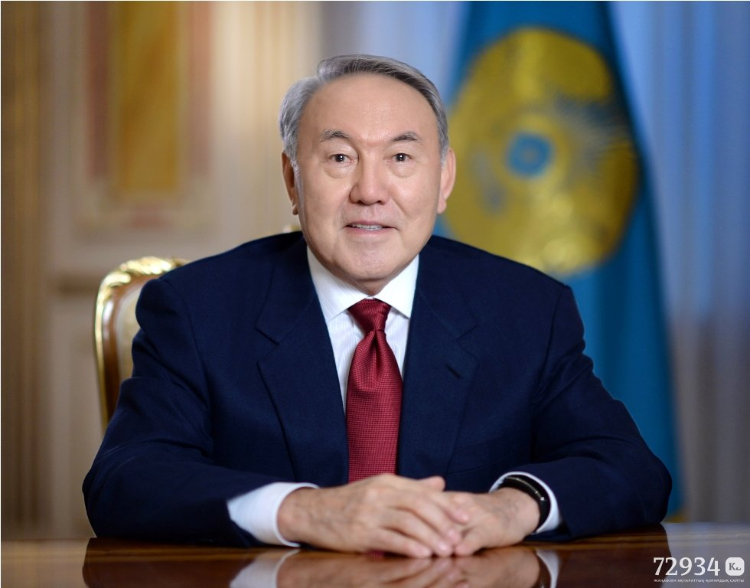
«1-желтоқсан – Қазақстан Республикасының Тұңғыш Президент күні»

Slide 2
Жауаптары:
1990 жыл 25 қазан-Қазақстан Жоғары Кеңесі егемендік туралы декларация қабылдады.
1991 жыл 1 желтоқсан- бүкілхалықтық тұңғыш президент сайлауы болды.
1991 жыл 10 желтоқсан-тәуелсіз мемлекет Қазақстан Республикасы деп аталды.
1991 жыл 16 желтоқсан- Қазақстан Республикасы тәуелсіздігін жариялады.
1992 жыл 4 маусым- Қазақстан Республикасы рәміздерін қабылдады.
1993 жыл 28 қаңтар- Тәуелсіз Қазақстанның тұңғыш Конституциясы қабылданды.
1993 жыл 15 қараша-Қазақстанның ұлттық валютасы — теңге айналысқа енгізілді.
1995 жыл 30 тамыз- Қазақстанның жаңа Конституциясы қабылданды.
1997 жыл 11 қазан — Президент Н. Ә. Назарбаев республика халқына «Қазақстан — 2030» Жолдауын қабылдады.

Slide 3
Блум таксономиясы. ҚР президенті туралы не білесің?
Кестені толтыр
Кім?
Қашан?
Қайда?
Қалай?
Қандай?

Slide 4
Жауаптары:
Кестені толтыр
Кім? Н. Ә Назарбаев
Қашан? 1940жылы
Қайда?Алматы облысы Қаскелең ауданы Шамалған ауылында дүниеге келген
Қалай? Еңбекқорлығымен, Отансүйгіштігімен, халқына деген өрен сүйіспеншілігімен еңбек етіп келе жатыр
Қандай? Еңбек жолын 1960 жылы Теміртау қаласында металлург болып бастаған. 1969-1989 ж.ж. аралығында лауазымды жұмыстарды атқарған. 1990 жылы 24 сәуірде Қазақ КСР-нің тұңғыш президенті. 1991 жылы 1 желтоқсан ҚР-ның президенті. Біздің тұңғыш президентіміз, көшбасшымыз.

Slide 5
Президент тұлғасына суреттеме
Н.Ә.Назарбаев
ҚР-ның президенті

Slide 6
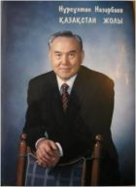
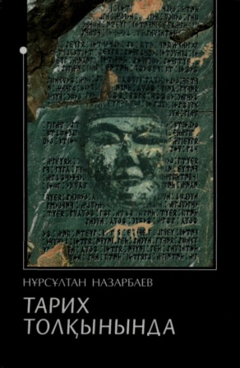
Шығармашыл тұлға -Елбасы
«Қазақстанның егеменді мемлекет ретінде қалыптасуы мен дамуының стратегиясы», дәуір,1992ж.
“Тарих толқынында” Алматы: Атамұра,1999ж.
«Қазақстан халқының азаматтық таңдауы - тарихи зерде, ұлттық татулық және демократиялық реформалар». Қазақстан, 1999ж.
«Жүз жылға татитын он жыл».Атамұра,2001ж.
«Сындарлы он жыл». Атамұра, 2003ж.
«Ғасырлар тоғысында».Атамұра, 2003ж.
«Қазақстан жолы». Астана, 2007ж.
«Тәуелсіздік белестері».Жібек Жолы, 2012ж.

Slide 7
Қазақстанның ХХІ ғасырдағы жеткен жетістіктері
2010 жылы
1-2 желтоқсан – Астанда Еуропадағы қауіпсіздік пен ынтымақтастық ұйымының саммиті Қазақстан Еуропаның төріндегі 56 мемлекеттің атынан төбе би болып төрелік айтты

Slide 8
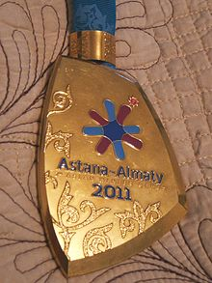
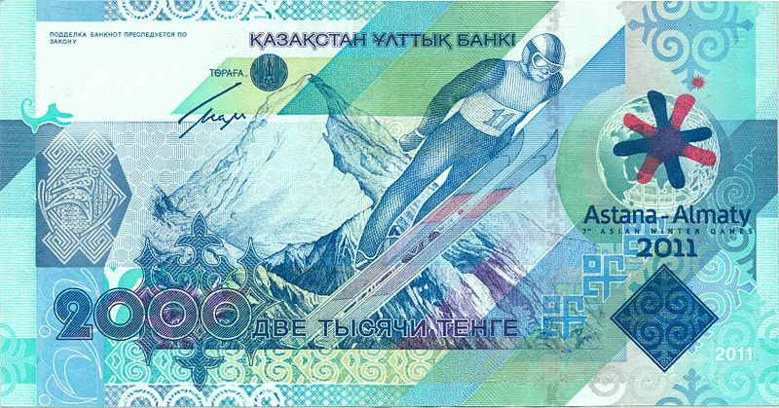
VII қысқы Азия(Азиада) ойындары Астана мен Алматы қалаларында 2011жылы қаңтар-ақпан айларында өтті. Азия ойындарына 26 елдің спортшылары қатысты.
1 орын | Алтын | Күміс | Қола | барлығы
Қазақстан | 32 | 21 | 17 | 70

Slide 9
«Қазақстан–2050» стратегиясы – Жасампаздықтың жаңа межесі
2013 жылдың 24 сәуір күні Қазақстан Республикасының Президенті Нұрсұлтан Назарбаевтың қатысуымен «Қазақстан-2050» Стратегиясы: «бір халық – бір ел – бір тағдыр» тақырыбында Қазақстан халқы Ассамблеясының мерейтойлық ХХ сессиясы өтті. маңызды мақсат-міндеттерді айқындады:
Мемлекеттілікті одан әрі дамыту және нығайту.
Экономикалық саясаттың жаңа қағидаттарына көшу.
Ұлттық экономиканың жетекші күші – кәсіпкерлікке жан-жақты қолдау көрсету.
Жаңа әлеуметтік үлгіні қалыптастыру.
Білім беру мен денсаулық сақтаудың қазіргі заманғы және тиімді жүйесін құру.
Мемлекеттік аппараттың жауапкершілігін, тиімділігі мен функционалдығын арттыру.
Халықаралық және қорғаныс саясатының жаңа сын-қатерлеріне парапар саясат құру.

Slide 10
ЭКСПО 2017
ЭКСПО 2017 — 2017 жылдың 10 шілдесінен бастап 10 қыркүйегіне дейінҚазақстанның елордасы Астана қаласында Халықаралық көрмелер бюросымен (ХКБ) ұйымдастырылатын Халықаралық көрме.

Slide 11
Тәуелсіз елдің болашағы дарынды ұрпақта
Сіздер өздеріңізді:
Дарынды
Шығармашыл
Білімді
Жан-жақты
Дара тұлға екендеріңізді көрсеттіңіздер.
Жарайсыңдар!
“Атамекен”әні

